Slide 1
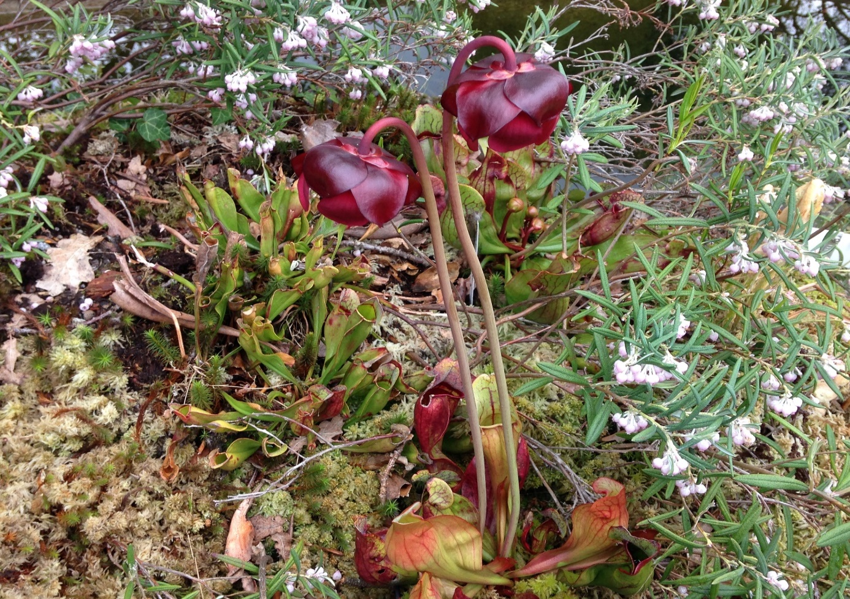
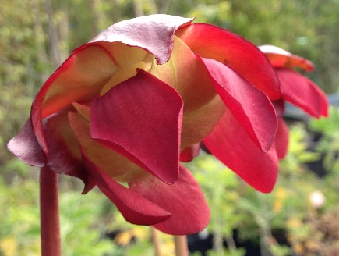
Pflanze des Monats Mai: Rote Schlauchpflanze
(Sarracenia purpurea L.)
Verlockende Falle
Schön und verführerisch sieht sie aus, die Rote Schlauchpflanze (Sarracenia purpurea L.). Durch ihr ungewöhnliches Aussehen mit schlauchförmigen Blättern und regenschirmartigen Blüten fiel die aus Amerika stammende Pflanze europäischen Übersiedlern früh auf und ist bereits seit dem Jahr 1576 durch Zeichnungen belegt. Schlauchpflanzen gehören zur Familie der Schlauchpflanzengewächse (Sarraceniaceae) mit drei Gattungen und ca. 30 Arten, welche alle karnivor, also fleischfressend sind. Benannt sind Gattung und Familie nach Dr. Sarrazin, der 1753 lebende Exemplare nach Paris schickte, wo sie erstmals beschrieben wurden.
Die Fallen von S. purpurea sind umgewandelte Blätter, die sich in drei Zonen unterteilen lassen: die Anlockungszone um die Öffnung herum ist auffallend grün bis dunkelrot gefärbt und mit zahlreichen Nektardrüsen und nach innen gerichteten Haaren bestückt. Im Falleninneren befindet sich die Gleitzone, deren Oberfläche mit rutschigen Wachsen bedeckt ist. Darunter liegt die mit Wasser gefüllte Verdauungszone, in der Insekten ertrinken. Die in der Flüssigkeit befindlichen Enzyme und Bakterien zersetzen die Beutetiere und die Nährstoffe stehen so der Pflanze zur Verfügung. In den Fallen findet man oft auch «Mittesser», meist Insektenlarven, die sich ebenfalls von den Beutetieren ernähren.
Um sicher zu gehen, dass nicht auch die Bestäuber der Pflanze in den Fallen landen, sind die Blüten meist sehr langstielig und somit weit von den Fallen entfernt. Auffällig an den Blüten ist der schirmförmige Griffel, der auch nach der Bestäubung bestehen bleibt und die sich entwickelnde Kapselfrucht schützt.
S. purpurea kommt natürlicherweise in Kanada und entlang der Ostküste der USA in Mooren, aber auch auf sandigen Böden vor. An ihrem Naturstandorten ist die Art stark gefährdet. Durch Liebhaber wurde sie an mehreren Standorten in Europa angesiedelt, von denen die älteste Ansiedlung im Schweizer Jura bereits ca. 100 Jahre alt ist. In Deutschland steht die Art auf der schwarzen Liste der invasiven Arten, da sie heimische Moorpflanzen verdrängt.

